Slide 1
HW4
20190312 신소재공학과 김서현

Slide 2
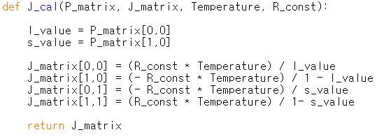
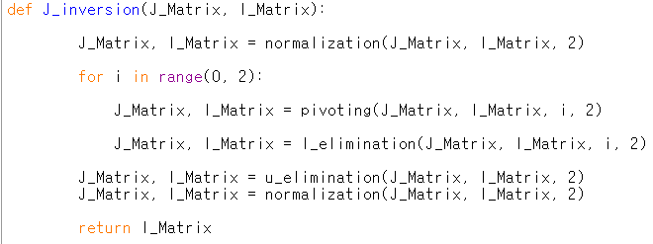
Functions

Slide 3
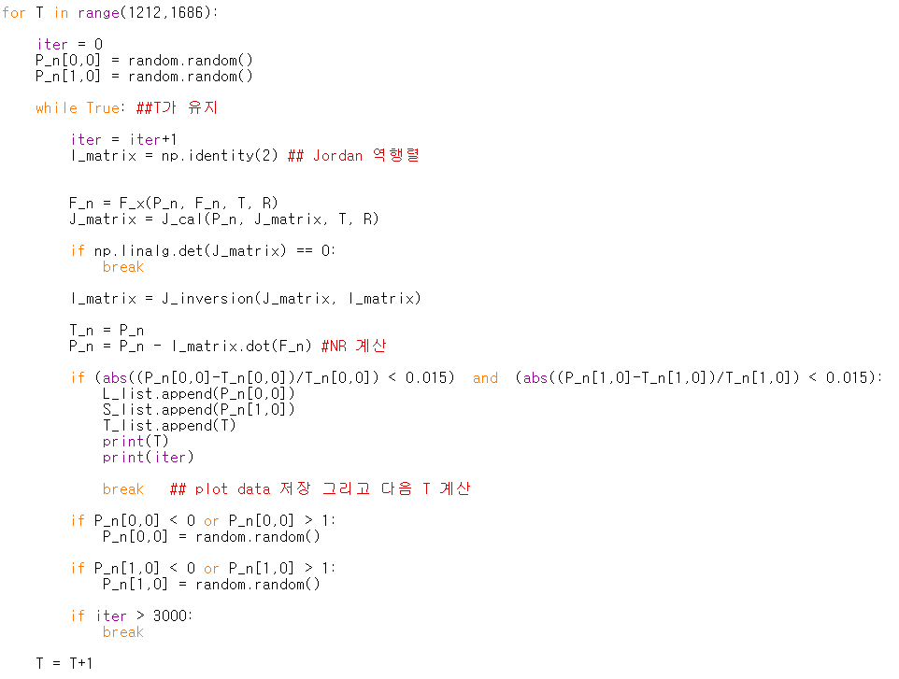
Main
에러방지코드
Jordan Matrix의 inverse matrix가 없는경우
Vector의 값이 경계를 벗어나는 경우
Iteration이 일정값 초과

Slide 4
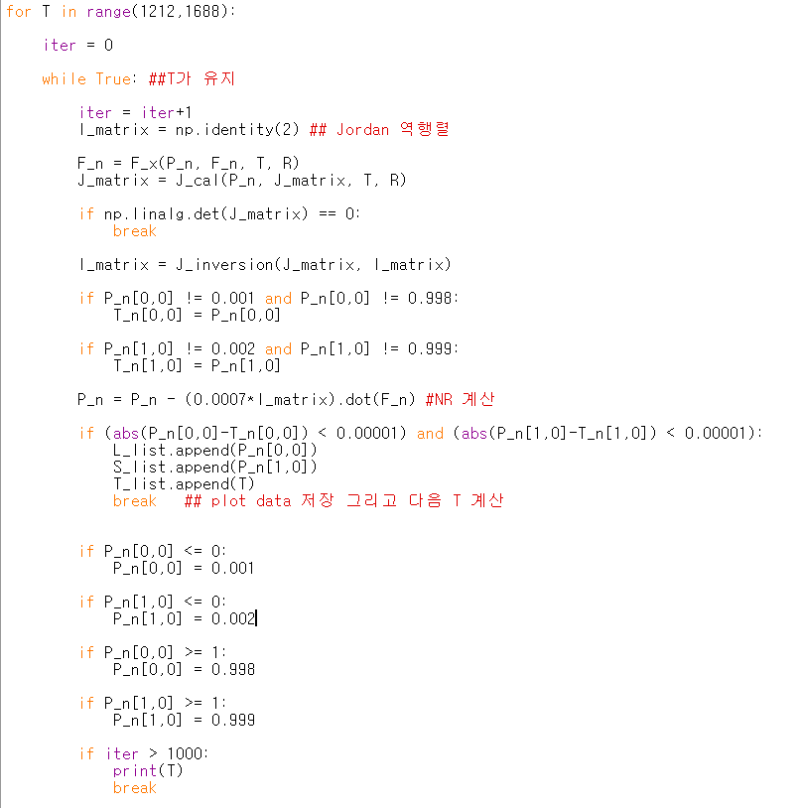
수정 후 Main
Jordan Matrix의 inverse matrix의 값을 조정
Error 범위 축소
P_n의 값이 0이하 or 1이상일 때,다른 값을 대입

Slide 5
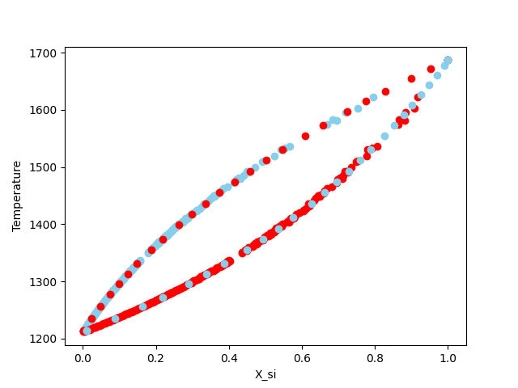
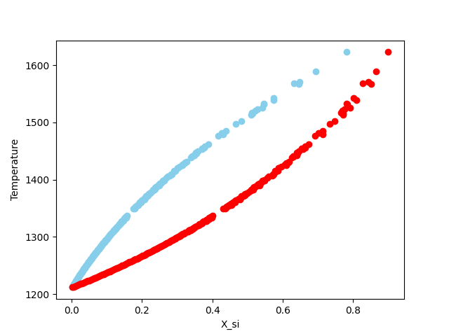
Result
이론값+실험값
이론값

Slide 6
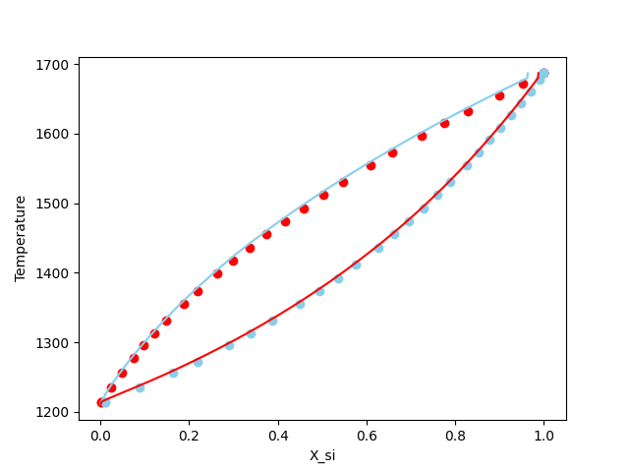
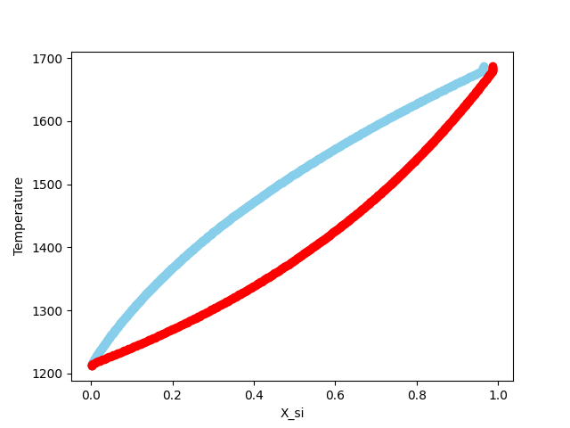
수정 후 Result
이론값
이론값+실험값

